Slide 1


Staatliches Seminar für Lehrerbildung und Didaktik (GWHRS) Rottweil
zur Mentor*innen – Fortbildung Teil III

Slide 2

Staatliches Seminar für Lehrerbildung und Didaktik (GWHRS) Rottweil
Bitte eintragen: Teilnehmer*innenliste

Slide 3

Staatliches Seminar für Lehrerbildung und Didaktik (GWHRS) Rottweil
Fortbildungsinhalte
Austausch und aktuelle Fragen
  Hausarbeit
  Unterrichtsbesuche
  Umgang mit Flüchtlingskindern
Zeitplan
Prüfungen
  Aktuelle Informationen
  Rückblick Kurs 2021
Schulleiterbeurteilung
  allgemeine Informationen
  Beurteilungen vergleichen
Pause nach Bedarf

Slide 4






Staatliches Seminar für Lehrerbildung und Didaktik (GWHRS) Rottweil
Austausch:
Wie war der Weg mit Ihrer LA bisher?

Slide 5

Staatliches Seminar für Lehrerbildung und Didaktik (GWHRS) Rottweil
Austausch:
Wie oft haben Sie Kontakt zu Ihren LAs?
Wie erleben Sie Ihre LAs?
Belastbarkeit Methoden Sicherheit
Engagement Ideen vor Klasse
Eigenstän- digkeit
Hausarbeit?

Slide 6
Staatliches Seminar für Lehrerbildung und Didaktik (GWHRS) Rottweil
Austausch: Hausarbeit
Kennen Sie das Thema der Hausarbeit Ihrer/s LA?
Eine Hausarbeit besteht im Kern aus der Umsetzung eines pädagogisch-didaktischen Handlungsfeldes.

Slide 7
Staatliches Seminar für Lehrerbildung und Didaktik (GWHRS) Rottweil
Austausch: Hausarbeit
Das heißt, die/der LA braucht in den Schulwochen bis Weihnachten Zeit, um im „normalen“ Unterricht z.B. …
… Vorher-Nachher-Abfragen zu starten
… besondere Lernformen (Wochenplanarbeit, Kooperatives Lernen, Stationenlernen etc.) auszuprobieren, zu dokumentieren
…Regeln/Rituale/Bewegungsspiele/Sozialformen/Arbeitsabläufe/ Elemente des Classroom-managements o.Ä. einzuführen und zu trainieren
…besondere Projekte durchzuführen (Lesenacht, Theaterprojekt, Eltern-Integration…)

Slide 8
Staatliches Seminar für Lehrerbildung und Didaktik (GWHRS) Rottweil
Austausch: Hausarbeit
Das heißt, diese Zeit fehlt u.U. bei Klassenarbeiten, beim normalen Voranschreiten im Stoffverteilungsplan.
Wie kann das Vorhaben der Hausarbeit möglichst reibungsarm und sinnvoll in den U integriert werden?
Wo kann die „fehlende Zeit“ wieder gewonnen werden?
Das ist natürlich Aufgabe der/des LA, aber es ist gut, wenn Sie das auch wissen und mit im Auge haben.

Slide 9
Staatliches Seminar für Lehrerbildung und Didaktik (GWHRS) Rottweil
Austausch:
Wie oft haben Sie Kontakt zu Ihren LAs?
Wie erleben Sie Ihre LAs?
Belastbarkeit Methoden Sicherheit
Engagement Ideen vor Klasse
Eigenstän- digkeit
Unterrichtsberatung + Unterrichtsbesuche

Slide 10

Staatliches Seminar für Lehrerbildung und Didaktik (GWHRS) Rottweil
Austausch: Unterrichtsbesuche und -beratung
Erfahrungen?
Probleme?
Fragen?

Slide 11
Staatliches Seminar für Lehrerbildung und Didaktik (GWHRS) Rottweil
Austausch: Unterrichtsbesuche und -beratung
      Was macht guten Unterricht aus?
      Nehmen wir die wirksamen Aspekte im Unterricht bewusst wahr?
      Sprechen wir mit derselben Sprache darüber?
      Wie kann man Unterricht im Sinne wirksamen Lernens der SuS verbessern?
Unterrichtsfeedbackbogen

Slide 12

Staatliches Seminar für Lehrerbildung und Didaktik (GWHRS) Rottweil
Link zum Unterrichtsfeedbackbogen

Slide 13
Staatliches Seminar für Lehrerbildung und Didaktik (GWHRS) Rottweil
Austausch:
Wie oft haben Sie Kontakt zu Ihren LAs?
Wie erleben Sie Ihre LAs?
Belastbarkeit Methoden Sicherheit
Engagement Ideen vor Klasse
Eigenstän- digkeit
Umgang mit Flüchtlingskindern

Slide 14
Staatliches Seminar für Lehrerbildung und Didaktik (GWHRS) Rottweil
Austausch: Umgang mit Flüchtlingskindern
Informationen und Hilfen…
…vom Seminar:
TaskCard Päd
spezifische Fragen in der FD
…vom ZSL:
Link zum Unterstützungsangebot ZSL
Informationen
Handlungsempfehlungen
Unterrichtsmaterialien und
weiterführenden Unterstützungsangebote

Slide 15



Staatliches Seminar für Lehrerbildung und Didaktik (GWHRS) Rottweil
Welche Unterstützungsmöglichkeiten für Ihre LAs haben Sie aktuell?
Eltern-
Unterrichts- arbeit Stoffverteilungs-
planung plan
Leistungs
Leistungs-messung

Slide 16

Staatliches Seminar für Lehrerbildung und Didaktik (GWHRS) Rottweil
Fortbildungsinhalte
Austausch und aktuelle Fragen
Zeitplan
Prüfungen
  Aktuelle Informationen
  Rückblick Kurs 2021
Schulleiterbeurteilung
  allgemeine Informationen
  Beurteilungen vergleichen

Slide 17
Staatliches Seminar für Lehrerbildung und Didaktik (GWHRS) Rottweil
Zeitplan…

Slide 18
Staatliches Seminar für Lehrerbildung und Didaktik (GWHRS) Rottweil
…Zeitplan

Slide 19
Staatliches Seminar für Lehrerbildung und Didaktik (GWHRS) Rottweil
Fortbildungsinhalte
Austausch und aktuelle Fragen
Zeitplan
Prüfungen
  Aktuelle Informationen
  Rückblick Kurs 2021
Schulleiterbeurteilung
  allgemeine Informationen
  Beurteilungen vergleichen

Slide 20
Staatliches Seminar für Lehrerbildung und Didaktik (GWHRS) Rottweil
Prüfungen - Aktuelle Informationen LLPA
die unterrichtspraktischen Prüfungen und die fachdidaktischen Kolloquien finden im Frühjahr 2023 in Präsenz an den Ausbildungsschulen statt
für den aktuellen Prüfungsdurchgang gilt das Fremdprüferprinzip
→ LAs werden bei den unterrichtspraktischen Prüfungen bzw. den fachdidaktischen Kolloquien nicht von Ihren eigenen Ausbilder/-innen geprüft (Ausnahme: Fächer mit nur 1 LB)
→ Rügerecht

Slide 21

Seminar Rottweil - GPOII
Umfang der Prüfung
✓ Schulleiterbeurteilung
✓ Schulrechtsprüfung
✓ Hausarbeit
✓ Pädagogisches Kolloquium
✓ Unterrichtspraxis: 2 Lehrproben
2 Fachdidaktische Kolloquien
Prüfungsordnung: Homepage des Seminars unter Ausbildung / Ausbildungs- und Prüfungsordnung
Terminübersicht aller Prüfungen: http://www.llpa-bw.de/,Lde/3082446
(5fach)
(jeweils 5fach)
(3fach)
(3fach)
(jeweils 3fach)
(1fach)

Slide 22
Staatliches Seminar für Lehrerbildung und Didaktik (GWHRS) Rottweil
Fortbildungsinhalte
Austausch und aktuelle Fragen
Zeitplan
Prüfungen
  Aktuelle Informationen
  Rückblick Kurs 2021
Schulleiterbeurteilung
  allgemeine Informationen
  Beurteilungen vergleichen

Slide 23
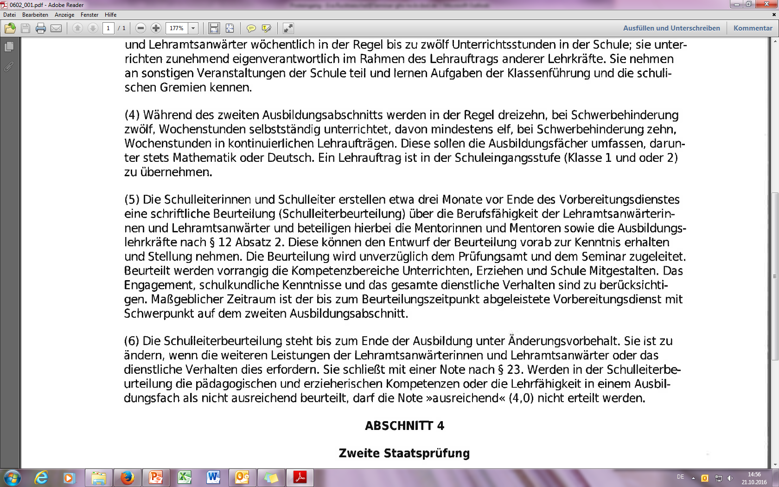
Staatliches Seminar für Lehrerbildung und Didaktik (GWHRS) Rottweil
Schulleiterbeurteilung
§ 13 Ausbildung an der Schule
siehe Webseite: http://gwhrs.seminar-rottweil.de → Ausbildung GS → Ausbildungs- und Prüfungsordnung

Slide 24
Seminar Rottweil - GPOII
Schulleiterbeurteilung
Fertigstellung: etwa 3 Monate vor Ende des Vorbereitungsdienstes über die Berufsfähigkeit der LA
Beteiligung: Mentorinnen/Mentoren und Ausbildungslehrkräfte
können den Entwurf der Beurteilung vorab zur Kenntnis erhalten
und Stellung nehmen
zu beachten:
  wegen des Änderungsvorbehaltes und der Amtsverschwiegenheit in Prüfungsverfahren haben Mentoren, Ausbilder und Schulleitungen gegenüber der LA kein Recht und keine Pflicht zur Offenlegung oder Begründung rund um die Beurteilungsfindung
Nach Übergabe des Zeugnisses: Antrag auf Einsicht der Schulleiter-beurteilung durch LA bei der Schulleitung

Slide 25
Seminar Rottweil - GPOII
Schulleiterbeurteilung - Kompetenzbereiche
Unterrichten
Erziehen
Schule
mitgestalten

Slide 26
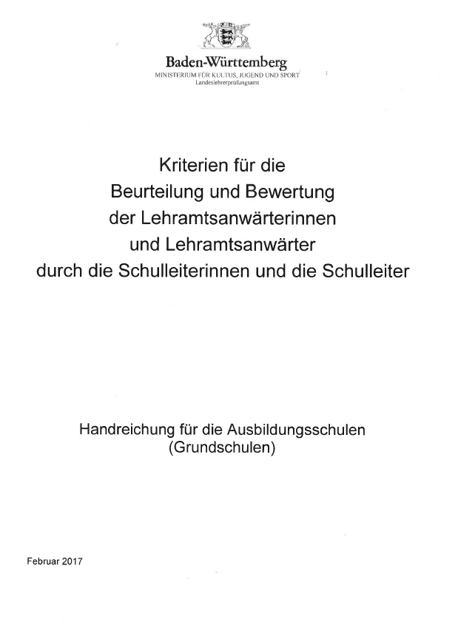
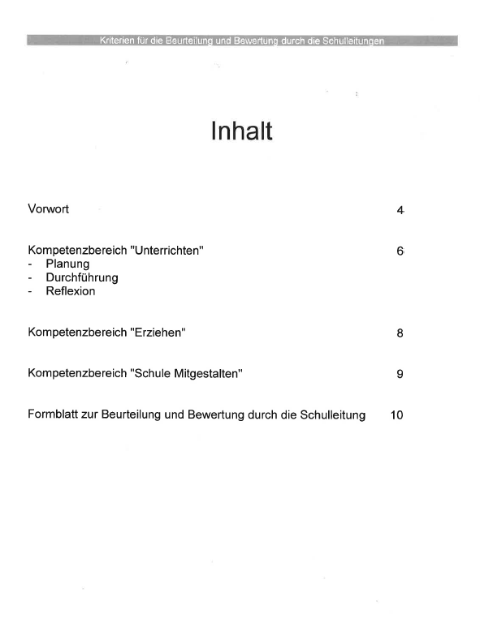
Seminar Rottweil - GPOII
Handreichung

Slide 27
Seminar Rottweil - GPOII
Handreichung - Notendefinition

Slide 28

Staatliches Seminar für Lehrerbildung und Didaktik (GWHRS) Rottweil

Slide 29



Staatliches Seminar für Lehrerbildung und Didaktik (GWHRS) Rottweil
Praxisphase – Note zur Verbalbeurteilung
Wir zeigen Ihnen verschiedene Auszüge aus Schulleiterbeurteilungen
Lesen Sie!
Notieren Sie die „Signalwörter“ (Bewertungen)!
Welche Note könnte hinter der Verbalbeurteilung stehen?

Slide 30
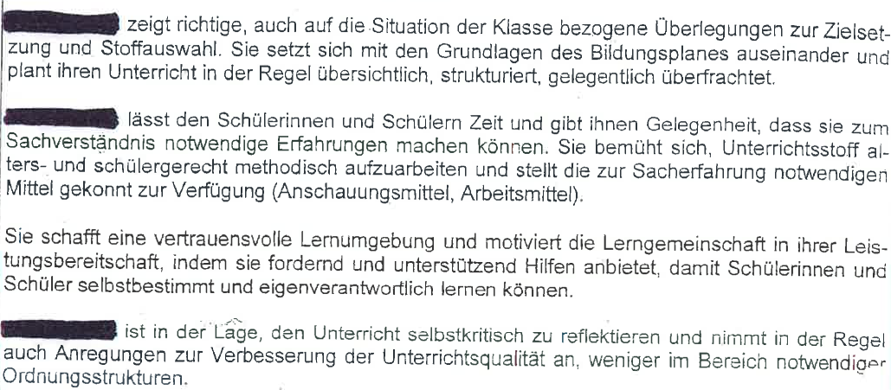
Staatliches Seminar für Lehrerbildung und Didaktik (GWHRS) Rottweil
Kompetenzbereich „Unterrichten“

Slide 31
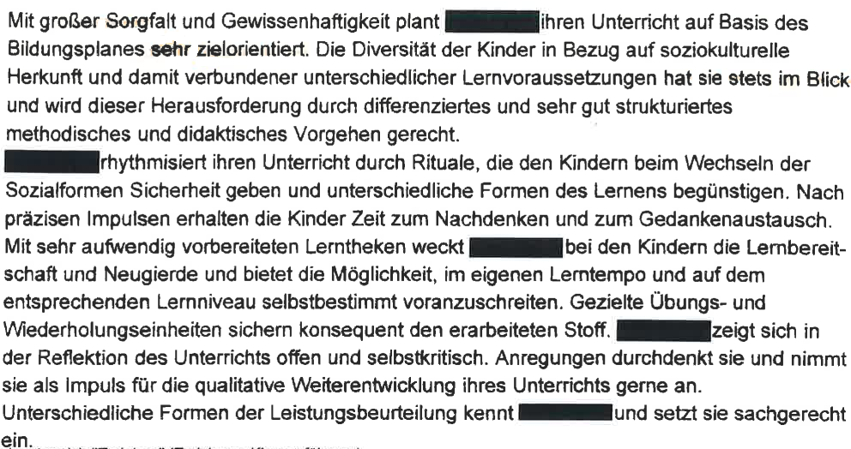
Staatliches Seminar für Lehrerbildung und Didaktik (GWHRS) Rottweil
Kompetenzbereich „Unterrichten“

Slide 32
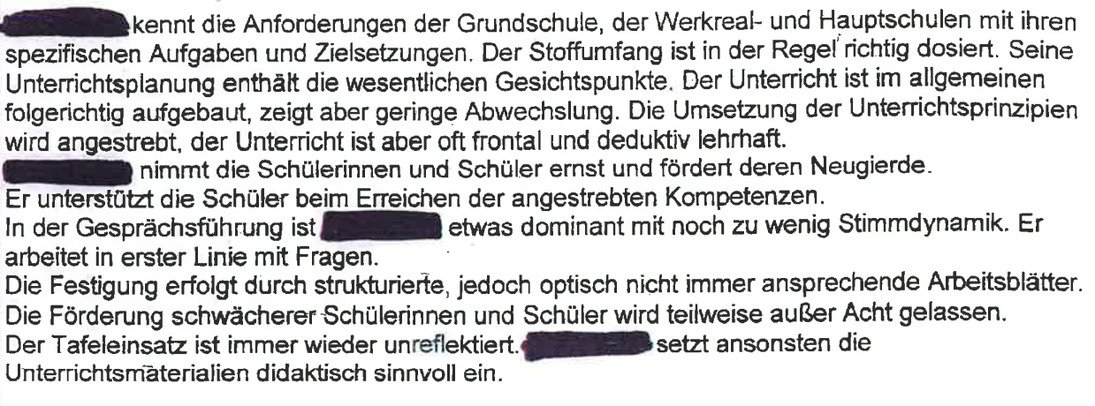
Staatliches Seminar für Lehrerbildung und Didaktik (GWHRS) Rottweil
Kompetenzbereich „Unterrichten“

Slide 33

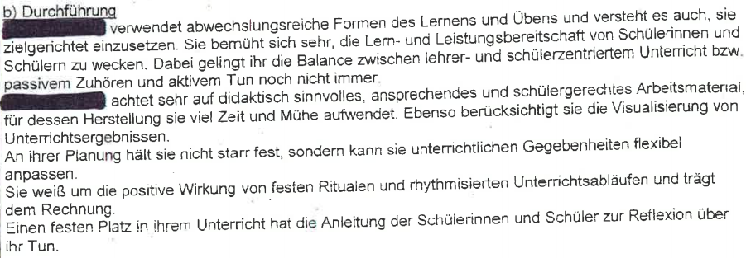
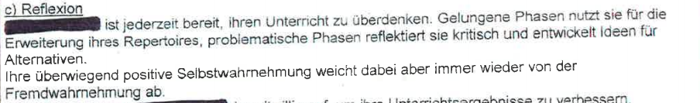
Staatliches Seminar für Lehrerbildung und Didaktik (GWHRS) Rottweil
Kompetenzbereich „Unterrichten“

Slide 34
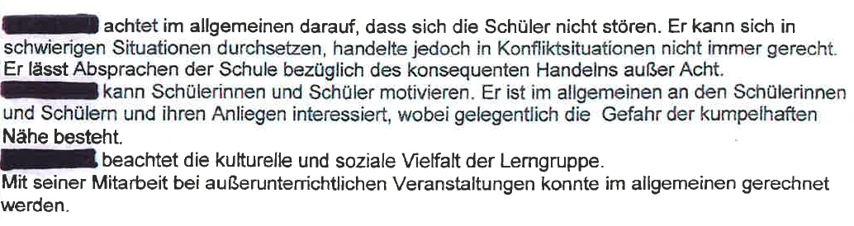
Staatliches Seminar für Lehrerbildung und Didaktik (GWHRS) Rottweil
Kompetenzbereich „Erziehen“

Slide 35
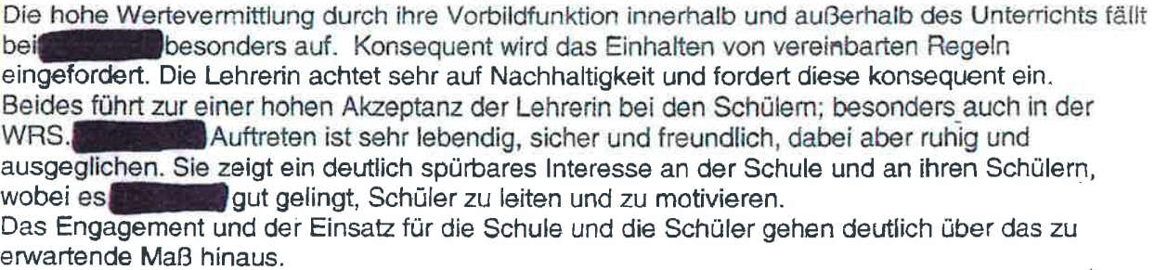
Staatliches Seminar für Lehrerbildung und Didaktik (GWHRS) Rottweil
Kompetenzbereich „Erziehen“

Slide 36
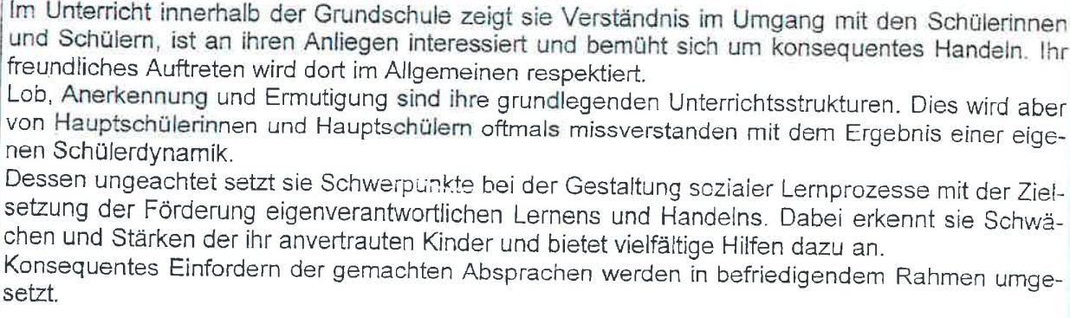
Staatliches Seminar für Lehrerbildung und Didaktik (GWHRS) Rottweil
Kompetenzbereich „Erziehen“

Slide 37
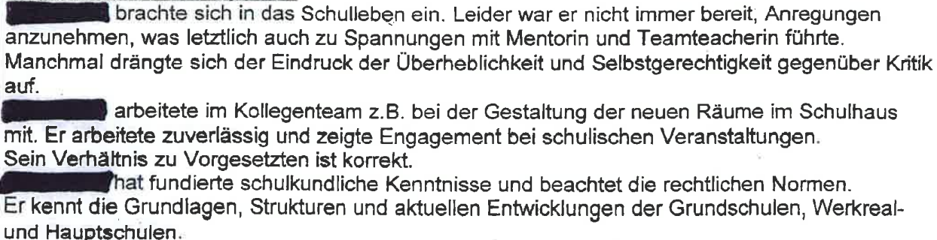
Staatliches Seminar für Lehrerbildung und Didaktik (GWHRS) Rottweil
Kompetenzbereich „Schule mitgestalten“

Slide 38
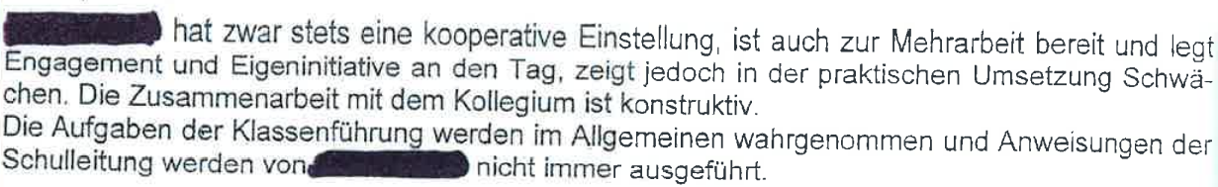
Staatliches Seminar für Lehrerbildung und Didaktik (GWHRS) Rottweil
Kompetenzbereich „Schule mitgestalten“

Slide 39
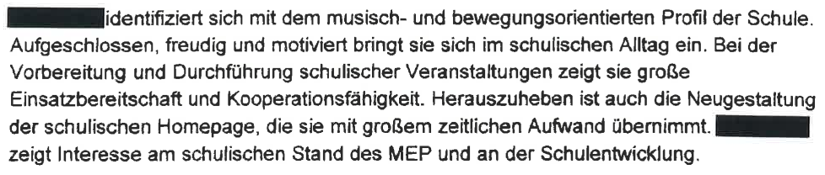
Staatliches Seminar für Lehrerbildung und Didaktik (GWHRS) Rottweil
Kompetenzbereich „Schule mitgestalten“

Slide 40
Staatliches Seminar für Lehrerbildung und Didaktik (GWHRS) Rottweil
Noten
Legende
gelb: sehr gut
(äußerst gewissenhaft, äußerst professionell, sehr …, beispielhaft, herausragend…)
orange: gut
(sorgfältig, gewissenhaft, zeigt Interesse …)
grün: gut - befriedigend
(plant meist sorgfältig, bemüht sich sehr, …)
blau: befriedigend
(gelegentlich, erkennbar, im befriedigenden Rahmen …)
rot: ausreichend
(wird angestrebt, aber…, wenig, jedoch nicht immer…)

Slide 41
Staatliches Seminar für Lehrerbildung und Didaktik (GWHRS) Rottweil
Wie würden Sie formulieren, um etwas…
…zu verstärken:
außerordentlich, herausragend, äußerst, höchst, überaus, in jeder Hinsicht, beispielhaft, absolut, extrem, in besonderen Maße..
…einzuschränken:
meist, manchmal, öfters, gelegentlich, einigermaßen, teilweise, im Allgemeinen, pragmatisch, grundlegend, knapp, in erforderlichem Maße, angemessen, …
…als wirklich ungenügend darzustellen:
wenig, in Ansätzen, selten, nur nach Aufforderung, versuchte.., zeigte wenig / kaum Interesse/Bemühen/Offenheit für…

Slide 42

Staatliches Seminar für Lehrerbildung und Didaktik (GWHRS) Rottweil

Slide 43

Seminar Rottweil - GPOII
für Ihre Teilnahme!

